Slide 1
Distanced-based self-supervised learning with Anchor-Net for Facial Beauty prediction
얼굴 미모 점수 예측을 위한 Anchor-Net을 이용한 거리기반 자기지도학습
배지호

Slide 2
목차
연구 배경
- 문제 정의
관련 연구
Metric learning
Triplet learning
방법
- Anchor-Net
- 학습과정
- 예측과정
- 참조 이미지 샘플링
실험
결론 및 향후 계획

Slide 3





연구 배경
미모 예측을 위한 회귀모델 개발
기존 대부분의 연구는 CNN을 활용한 지도학습을 통해 얼굴 미모 예측을 진행
인간은 미모를 상대적으로 인식
기존 연구 대부분은 미모 점수를 예측 하는데 상대적인 부분은 고려하지 않음
Beauty Score

Slide 4
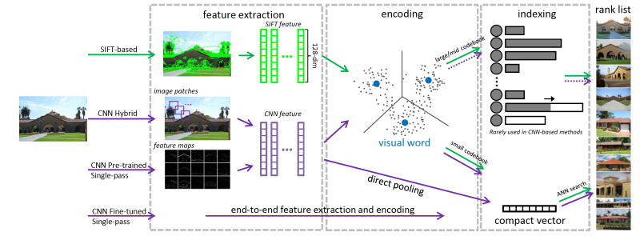
관련연구
Metric learning
데이터 간의 유사도를 잘 수치화하는 거리 함수(metric function)를 학습
이미지 검색 분야 등에서 주로 사용

Slide 5
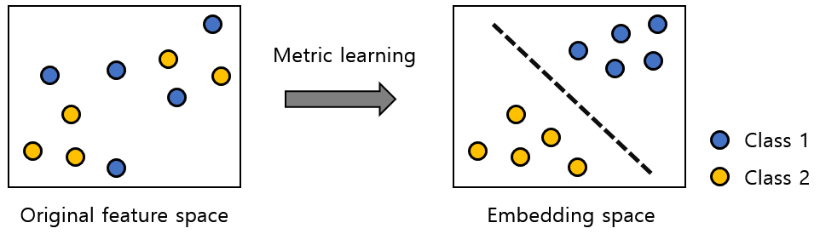
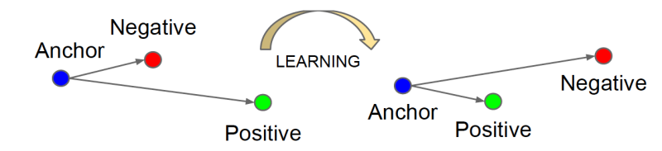
관련연구
Triplet Network
Siamese Network (2014)
분류 문제에 적용
데이터 간의 상대적인 거리를 학습

Slide 6
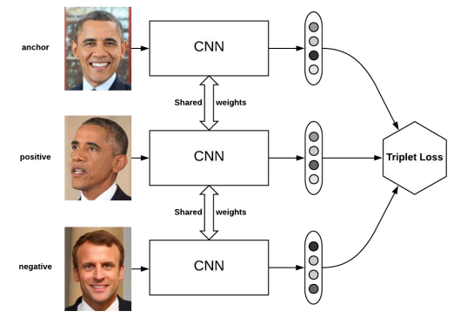
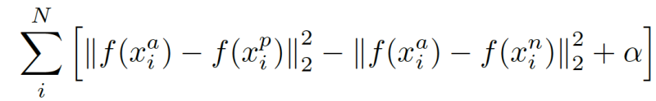
관련연구
Triplet Network
Facenet

Slide 7
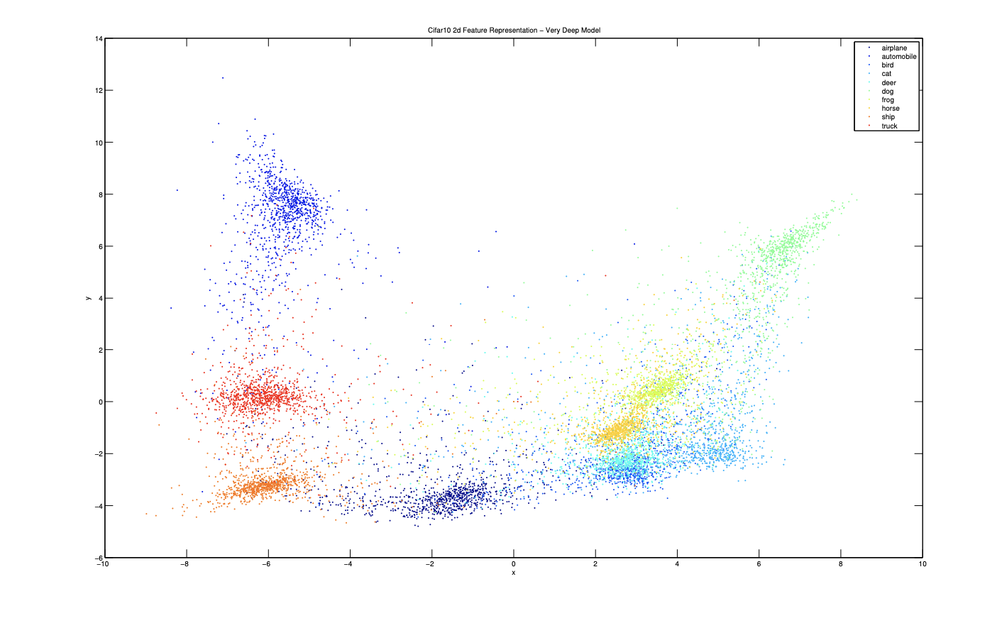
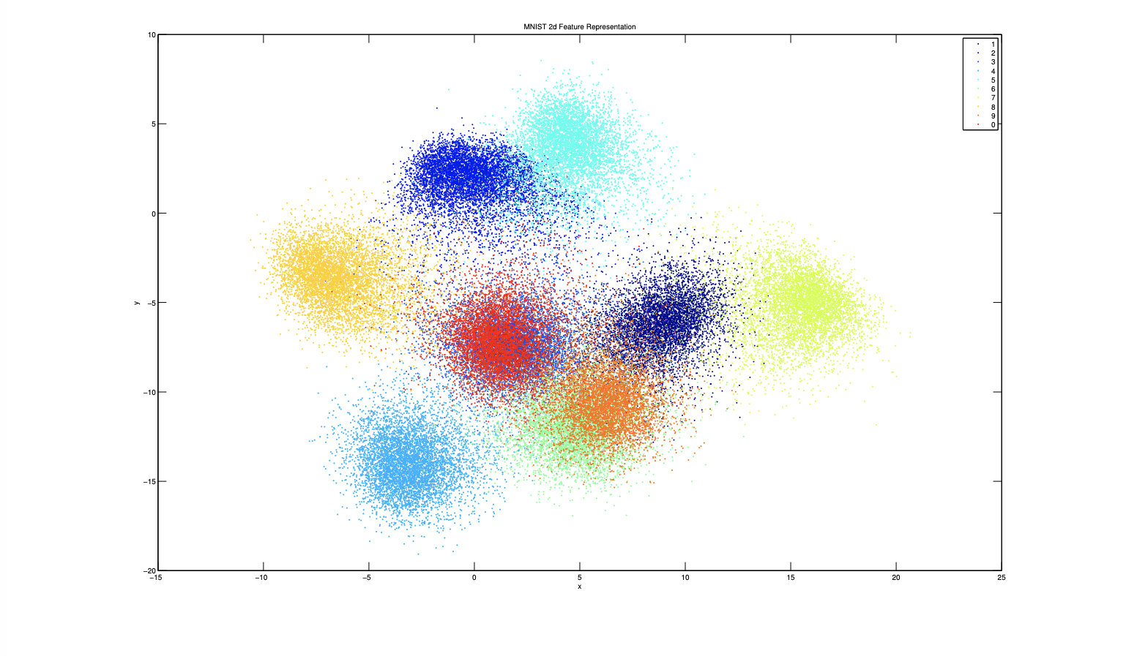
관련연구
Triplet Network
CIFAR10, MNIST data projected embedded vector
CIFAR10
MNIST

Slide 8
관련연구
Triplet Network
Facenet, MNIST 등 비전분야 분류문제에서 최고 성능
회귀문제
회귀성능에 도움이 되는 특징 분류(인종) -> 미모 점수 예측
미모점수의 상대적 차이를 직접적으로 학습하지 않음

Slide 9
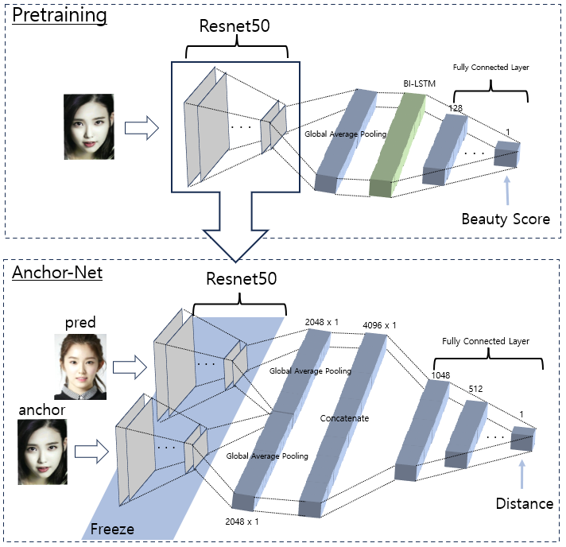
방법
Anchor-Net
참조 이미지와의 미모점수 차이를 학습하는 자기지도학습 모델
참조 이미지와 미모점수 차이를 학습하여 미모점수를 간접적으로 예측
얼굴 이미지와의 비교로 얼굴 미모 점수의 상대성을 학습 할 수 있음

Slide 10
방법
학습과정
Beaty score를 예측하는 base model모델 사전학습
전이학습을 통한 Anchor-net 구성
참조 이미지(train)와 예측 할 이미지(train)를 입력으로 두 이미지의 미모점수 차이를 계산하여 학습
* 참조 이미지 : 모델이 잘 알고 있는 이미지 (학습한 이미지)
* Anchor-Net label : 예측이미지 미모점수 – 참조이미지 미모점수

Slide 11
방법
예측과정
참조 이미지(train) 와 예측할 이미지(test)로 Anchor-net에 입력
(예측 결과 + 참조 이미지의 미모점수)로 예측할 이미지의 얼굴 미모점수 예측
여러 참조 이미지에 대해서 30종 앙상블

Slide 12
방법
참조 이미지 샘플링
학습 이미지(train)에서 예측 할 이미지와 같은 인종, 성별인 이미지 추출
Base model에서 의 미모 점수 예측 오차가 적은 50개 중 랜덤 추출
Epoch마다 반복

Slide 13
논문 제출 실험
목표 학회/저널
European Conference on Computer Vision, ECCV
IEEE access

Slide 14
논문 제출 실험
SCUT-FBP5500 benchmark
train-test, 60-40% split
five-folds cross-validation

Slide 15
논문 제출 실험
Performance comparison by backbone Network 60-40 split
범용적인 네트워크에 적용
Alexnet Resnet18 추가실험
method | backbone | pretrained | PC | MAE | RMSE
CNN base model | Vgg16 | Imagenet | 0.8765 | 0.2550 | 0.3395
 | Vgg16 | Vggface2 | 0.9084 | 0.2190 | 0.2871
 | Resnet50 | Imagenet | 0.8794 | 0.2467 | 0.3242
 |  | Vggface2 | 0.9131 | 0.2136 | 0.2781
Anchor-Net | Vgg16 | Imagenet | 0.8865 | 0.2411 | 0.3152
 |  | Vggface2 | 0.9003 | 0.2257 | 0.2957
 | Resnet50 | Imagenet | 0.9052 | 0.2201 | 0.2897
 |  | Vggface2 | 0.9196 | 0.2034 | 0.2670

Slide 16
논문 제출 실험
Performance comparison according to reference image sampling method 5 fold cross-validation
랜덤 샘플링
인종/성별 구분
Base model 정확도에 따른 샘플링
인종/성별 + 정확도 -> 해당 방식의 타당성 입증

Slide 17
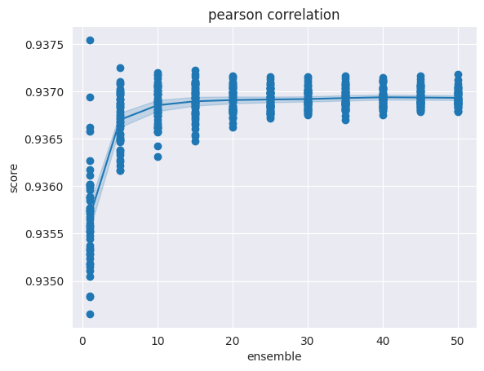
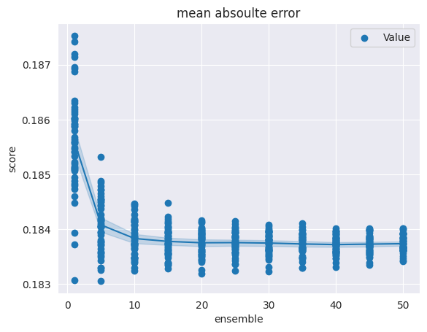
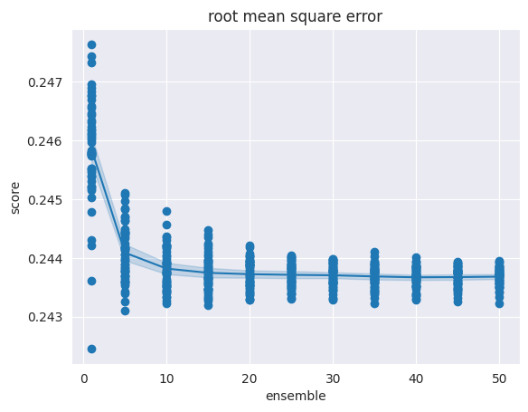
논문 제출 실험
Performance comparison according to number of ensembles
앙상블 횟수 별 성능 향상과 모델 성능 안전성 검증

Slide 18
논문 제출 실험
Comparison with the state-of-the-art deep learning-based method
five-folds cross-validation
train-test, 60-40% split
PC | 1 | 2 | 3 | 4 | 5 | mean
Alexnet | 0.8667 | 0.8645 | 0.8615 | 0.8678 | 0.8566 | 0.8634
Resnet-18 | 0.8847 | 0.8792 | 0.8929 | 0.8932 | 0.9004 | 0.8900
ResneXt-50 | 0.8985 | 0.8932 | 0.9016 | 0.899 | 0.9064 | 0.8997
PI-CNN | - | - | - | - | - | 0.8978
ResNet-18 based AaNet | - | - | - | - | - | 0.9055
Semi-supervised (NFME) | - | - | - | - | - | 0.8660
Semi-supervised (MSMFME) | - | - | - | - | - | 0.9113
ResneXt-50-R³CNN | 0.9143 | 0.9066 | 0.9136 | 0.9146 | 0.9217 | 0.9142
CNN-ER | 0.9232 | 0.9204 | 0.9264 | 0.9292 | 0.9257 | 0.9250
FLAC-NET | 0.9325 | 0.9220 | 0.9357 | 0.9259 | 0.9362 | 0.9305
EN-CNN | - | - | - | - | - | 0.9350
Resnet50-LSTM vggface2 (ours) | 0.9136 | 0.9195 | 0.9215 | 0.9276 | 0.9313 | 0.9227
Anchor-Net (ours) | 0.9310 | 0.9325 | 0.9368 | 0.9384 | 0.9435 | 0.9364

Slide 19
논문 제출 실험
Comparison with the state-of-the-art deep learning-based method
five-folds cross-validation
MAE | 1 | 2 | 3 | 4 | 5 | mean
Alexnet | 0.2633 | 0.2605 | 0.2681 | 0.2609 | 0.2728 | 0.2651
Resnet-18 | 0.2480 | 0.2459 | 0.243 | 0.2383 | 0.2383 | 0.2419
ResneXt-50 | 0.2306 | 0.2285 | 0.226 | 0.2349 | 0.2258 | 0.2291
PI-CNN | - | - | - | - | - | 0.2267
ResNet-18 based AaNet | - | - | - | - | - | 0.2236
Semi-supervised (NFME) | - | - | - | - | - | 0.2675
Semi-supervised (MSMFME) | - | - | - | - | - | 0.2210
ResneXt-50-R³CNN | 0.2109 | 0.2152 | 0.2126 | 0.2130 | 0.2085 | 0.2120
CNN-ER | 0.2026 | 0.2016 | 0.2029 | 0.1990 | 0.1984 | 0.2009
FLAC-NET | 0.1953 | 0.2049 | 0.1990 | 0.2277 | 0.1869 | 0.2028
EN-CNN | - | - | - | - | - | 0.1933
Resnet50-LSTM vggface2 (ours) | 0.2182 | 0.2178 | 0.2166 | 0.2077 | 0.1950 | 0.2110
Anchor-Net (ours) | 0.1899 | 0.1852 | 0.1839 | 0.1852 | 0.1728 | 0.1834
RMSE | 1 | 2 | 3 | 4 | 5 | mean
Alexnet | 0.3408 | 0.3449 | 0.3538 | 0.3438 | 0.3576 | 0.3481
Resnet-18 | 0.3258 | 0.3286 | 0.3184 | 0.3107 | 0.2994 | 0.3166
ResneXt-50 | 0.3025 | 0.3084 | 0.3016 | 0.3044 | 0.2918 | 0.3017
PI-CNN | - | - | - | - | - | 0.3016
ResNet-18 based AaNet | - | - | - | - | - | 0.2954
Semi-supervised (NFME) | - | - | - | - | - | 0.3455
Semi-supervised (MSMFME) | - | - | - | - | - | 0.2870
ResneXt-50-R³CNN | 0.2767 | 0.2895 | 0.2837 | 0.2804 | 0.2701 | 0.2800
CNN-ER | 0.2667 | 0.2710 | 0.2675 | 0.2583 | 0.2615 | 0.2650
FLAC-NET | 0.2486 | 0.2727 | 0.2558 | 0.2879 | 0.2419 | 0.2614
EN-CNN | - | - | - | - | - | 0.2482
Resnet50-LSTM vggface2 (ours) | 0.2844 | 0.2850 | 0.2793 | 0.2676 | 0.2522 | 0.2737
Anchor-Net (ours) | 0.2502 | 0.2491 | 0.2439 | 0.2410 | 0.2290 | 0.2427

Slide 20
논문 제출 실험
Comparison with the state-of-the-art deep learning-based method
train-test, 60-40% split

Slide 21
결론 및 향후 계획
회귀 문제에서 상대적인 개념을 고려한 자기지도학습 방법인 Anchor-Net를 제안
최신 딥러닝 기반 방법 대비 최고성능
모델의 성능은 참조 이미지에 크게 의존
참조 이미지를 샘플링하는 방법 연구 (representation learning, prototypical networks)

